Slide 1


Slide 2

Тема: Струны Великой степи

Slide 3



1.Приветствие
2.Психологический настрой
Прозвенел звонок веселый.
Мы начать урок готовы.
Будем слушать, рассуждать.
И друг другу помогать

Slide 4
Мозговой штурм:
- Какие виды сказок вы знаете?
- Мастер Али какая сказка? Какого народа?
- Каким был хан?
- Кого любил хан?
- Куда уехал Хусаин не сказав отцу?
- Почему хан обещал залить глотку свинцом тому, кто привезёт недобрую весть?
- Что смастерил старый пастух Али?
- Как назвали новый музыкальный инструмент?

Slide 5
Опишите из сказки «Мастер Али» главного героя старого пастуха Али используя имя прилагательное. (Работа по стратегии «Пузырьки»). Определите род прилагательных.
Али

Slide 6
добрый
мудрый
Али
старый
нищий
храбрый
старый

Slide 7
- Каких казахских национальных музыкальных инструментов вы знаете?
- А каких русских народных музыкальных инструментов вы знаете?
-Каких казахских (кюйши) композиторов вы знаете?
- А какой распространённый музыкальный инструмент у казахов?
- Как вы думаете, о чём мы сегодня будем говорить?

Slide 8
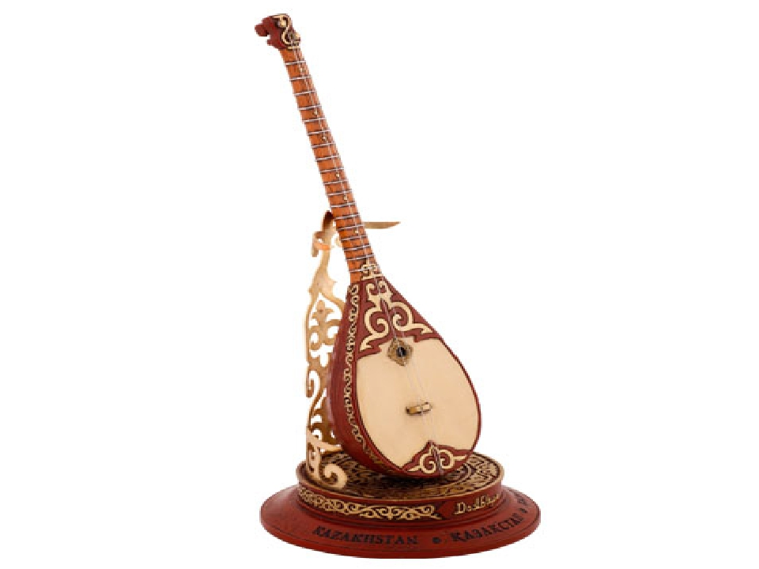

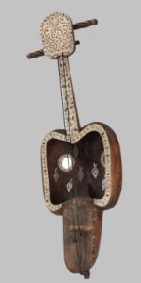

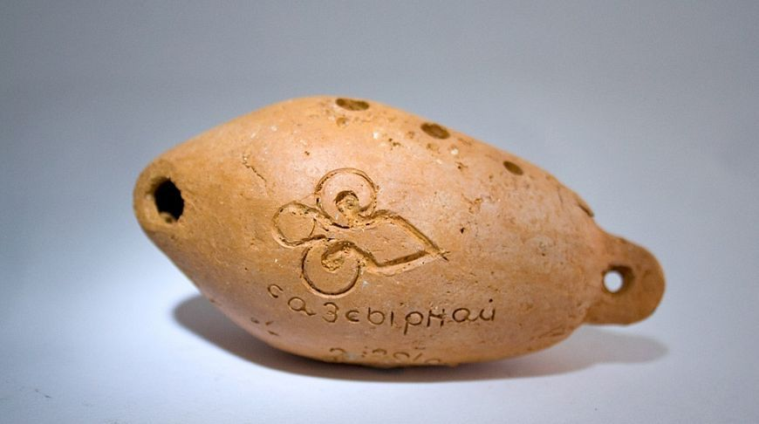
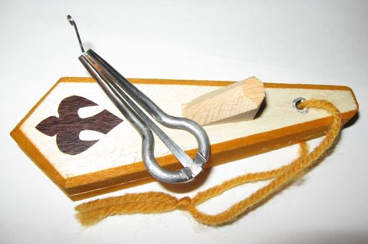

Slide 9
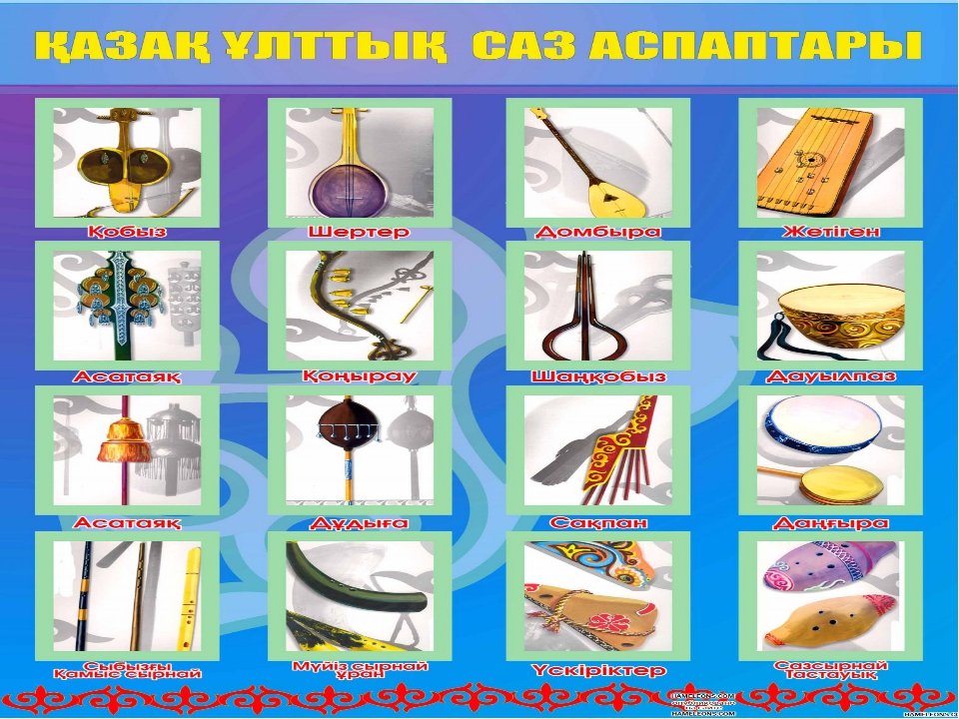
Казахские национальные музыкальные инструменты

Slide 10
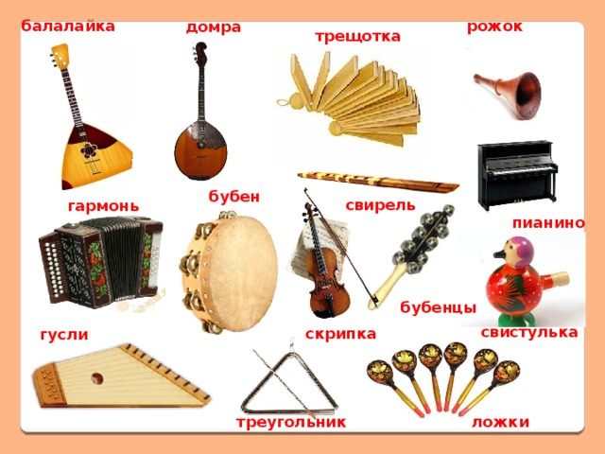
РУССКИЕ НАРОДНЫЕ ИНСТРУМЕНТЫ

Slide 11
Какие казахские народные песни вы знаете?
“ Камажай, Кара Жорга, Дударай, Папурри, Сулу кыз, Сар жайлау, Балкадиша, Ак жайнак, Агугай, Ак баян, Беу айдай, Елим ай, Саулем саулем, Козимнин карасы ” и тд.

Slide 12








Курмангазы Коркут Жамбыл Таттимбет Биржан Дина Акан сери Кенес
Великие композиторы Казахстана

Slide 13
Домбра – одно из великих изобретений, которое подарили миру тюркские народы. В 2010 году домбра – казахский народный инструмент – была занесена в Книгу рекордов Гиннеса, после того как в Китае 10450 искусных домбристов исполнили казахский кюй “Кенес”.

Slide 14
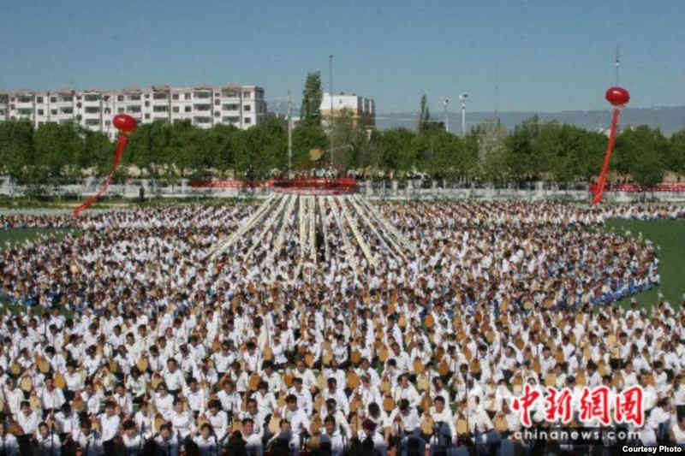

Slide 15
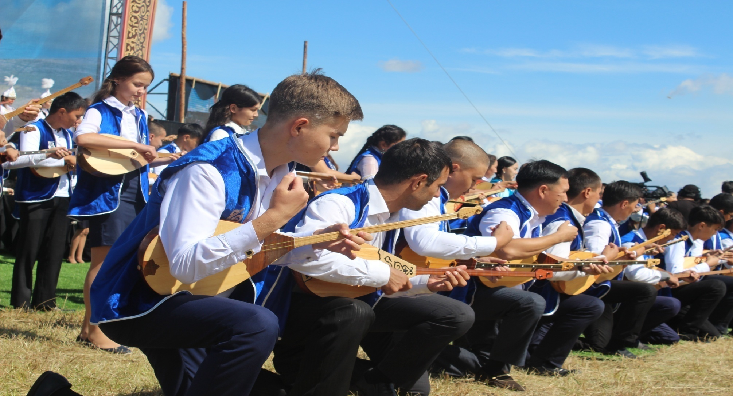

Slide 16
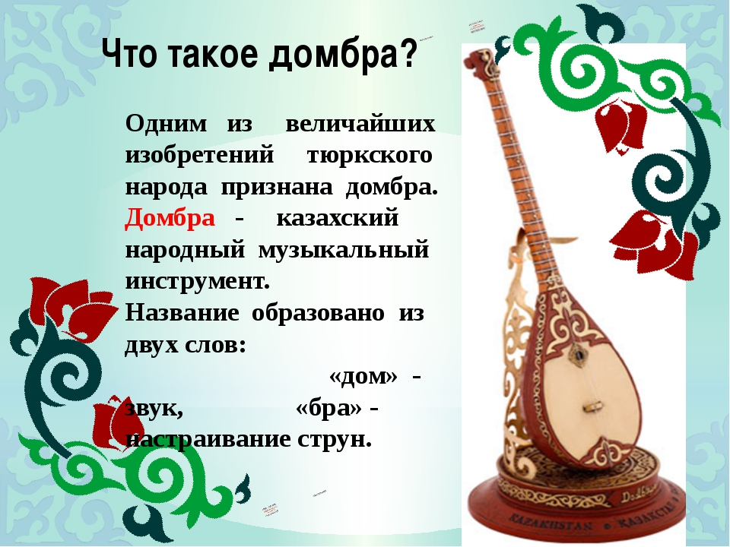

Slide 17
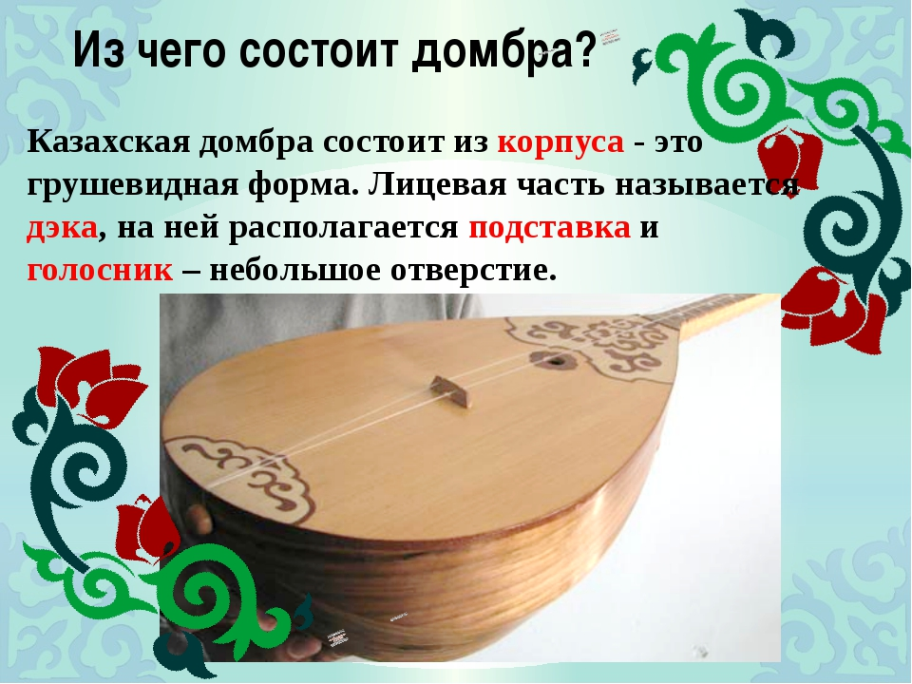
Домбра состоит из двух корпуса и грифа.

Slide 18
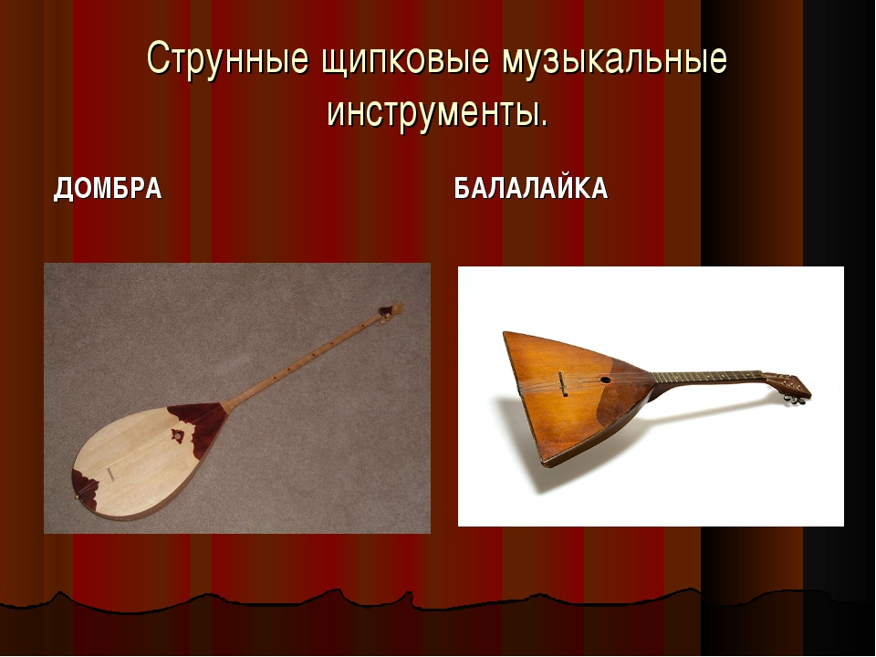
Чем отличается домбра от балалайки?

Slide 19
Домбра
Грушеобразная доска,
Две струны, а звук какой!
С переливами живой!
Узнаю его в момент –
Домбра казахский инструмен!

Slide 20
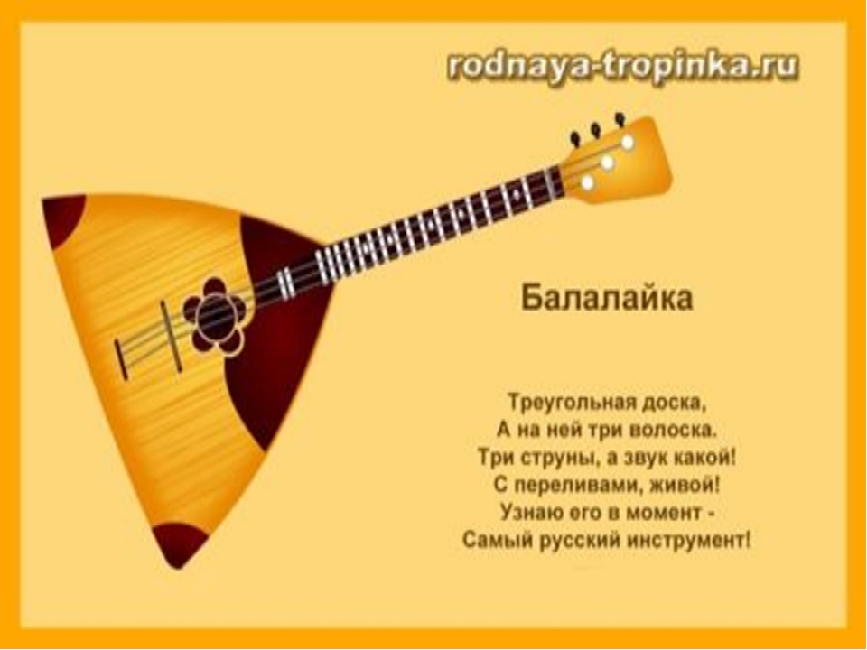

Slide 21
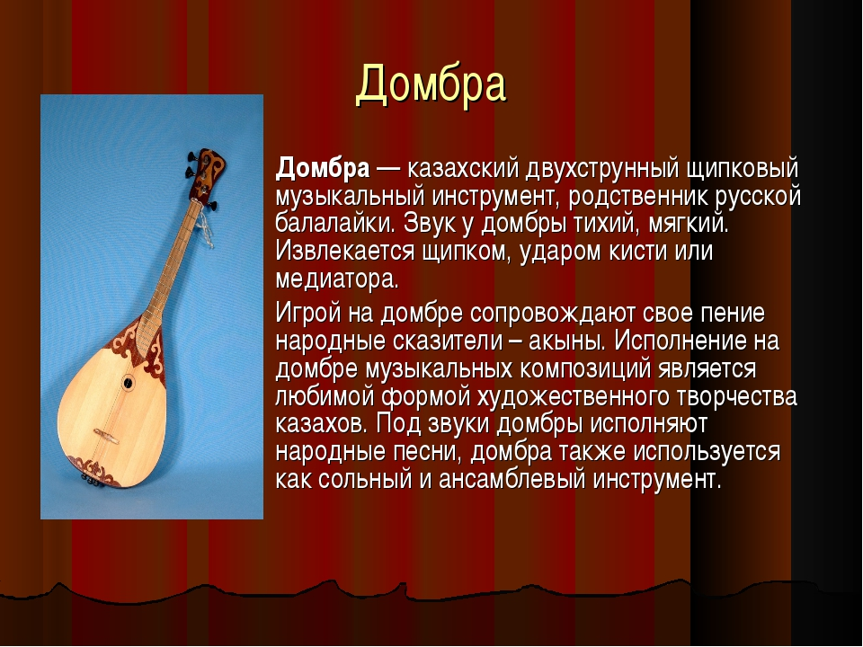

Slide 22
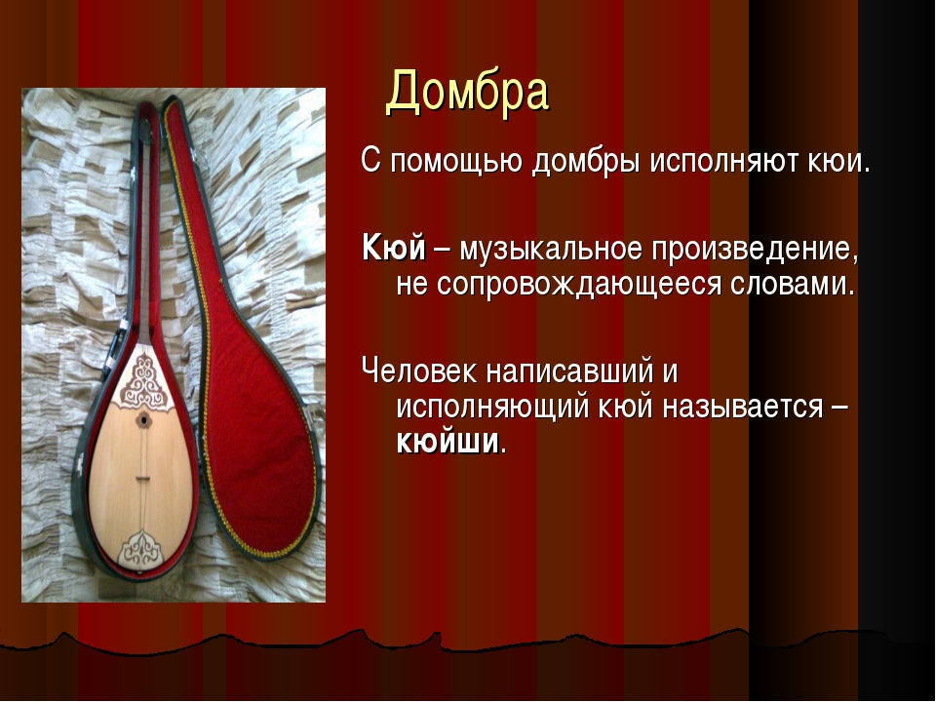
Что такой кюй?

Slide 23
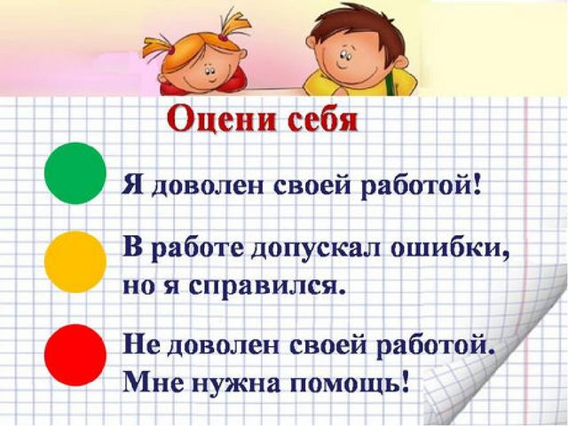
Ф.О

Slide 24
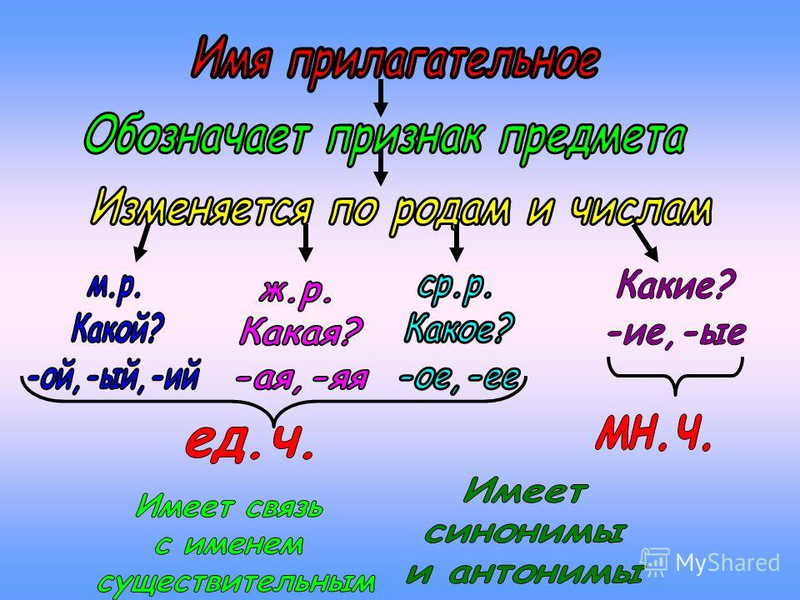
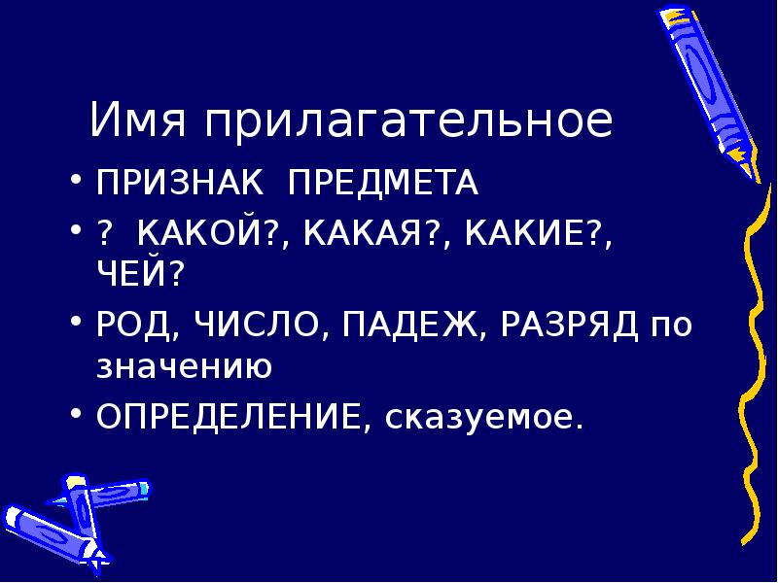

Slide 25
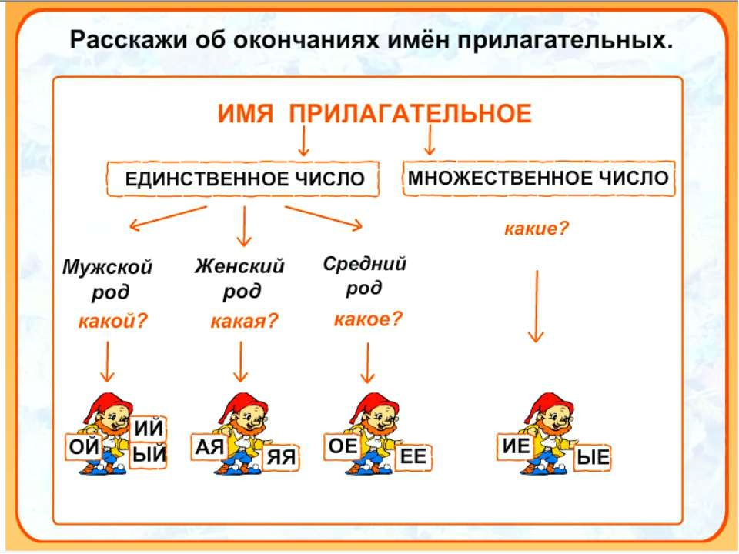

Slide 26
Падежные окончания прилагательных во множественном числе
Падеж | Вопросы | Окончания
И.п | какие? | -ые, -ие
Р.п | каких? | -ых, -их
Д.п | каким? | -ым, -им
В.п | как И. или Р.
Т.п | какими? | -ыми, -ими
П.п | о каких? | --ых, -их

Slide 27
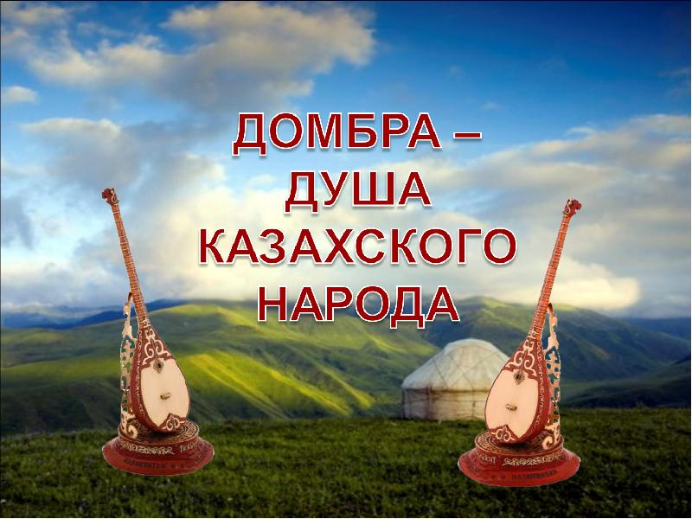

Slide 28
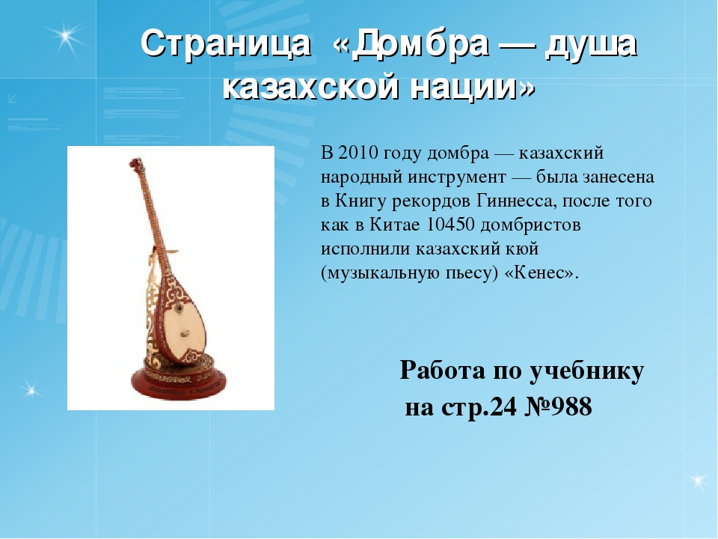
Текст
“Душа казаха”
1 группа: 1абзац. Выделить основную мысль текста,найти ключевые фразы.
2 группа. 2абзац. Выделить основную мысль текста, найти ключевые фразы.
Самооценивание(дескриптор)
Текст прочитал, содержание понял, но определить основную идею не смог.
Содержание хорошопонял, мысль и идею определил. Мне ещё нужно поработать над собой.
Я отличаю поработал над текстом, смог определитьтосновную тему, идею и ключевые слова

Slide 29
Словарная работа.
Домбра – (dombra ) – домбыра
жайляу - ( jailau ) - жайлау
кюй – ( ky) - күй
Табун
Үйір
Herd
(of horses)
Табун лошадей
Подняв голову, увидела, как по фиолетовому вечернему небу несётся табун лошадей.

Slide 30
Ф.О. Взаимооценивание
Критерии | Дескрипторы | Балл
Понимает содержание текста | Определяет главную информацию текста | 2
Умеет пересказывать близко к тексту | Соблюдает логическую последовательность | 4
Определяет ключевые слова, фразы | Умеет находить и использовать ключевые фразы: | 6

Slide 31
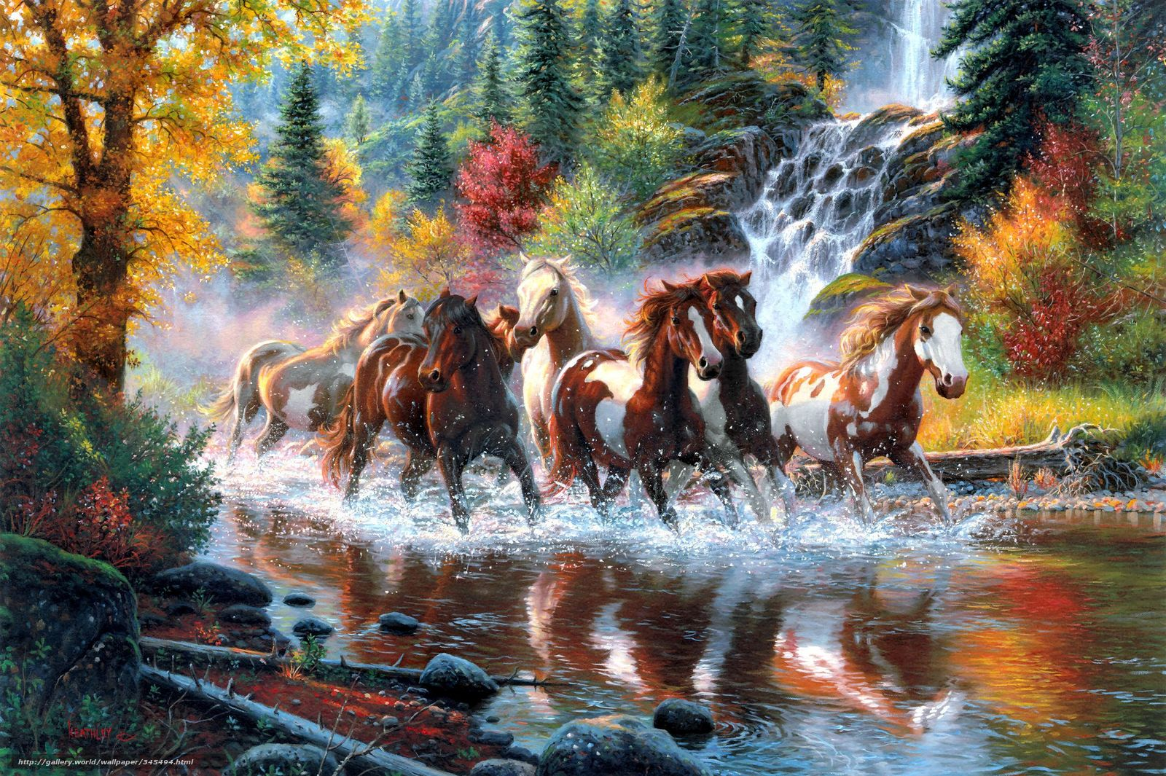
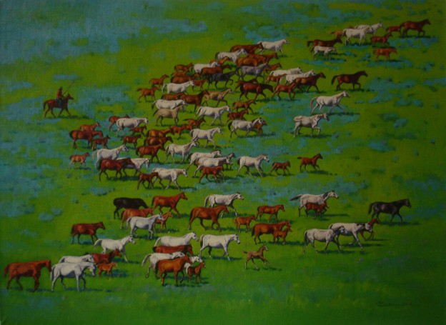
Жайляу
Табун лошадей

Slide 32
Дифференцированное задание. Составление кластер “Солнышко”
Группа “Домбра”
Казахские национальные инструменты

Slide 33
Дифференцированное задание. Составление кластер “Солнышко”
Группа “Балалайка”
Душа казаха

Slide 34
Дифференцированное задание. Составление кластер “Солнышко”
Всем классом
Казахские кюйши композиторы

Slide 35
1группа “ Домбра”
И.п | казахский композитор
Р.п | казахск... композитора
Д.п | казакск... композитору
В.п | казахск... композитора
Т.п | казахск... композитором
П.п | о казахск... композиторах

Slide 36
2группа “Балалайка”
И.п | народные песни
Р.п | народн... песен
Д.п | народн... песням
В.п | народн... песни
Т.п | народн.... песнями
П.п | о народн... песнях

Slide 37
Физкультминутка
Разминка для пальчиков:
Мы ладошки потрясём, каждый пальчик разомнём. Чтоб красиво написать, нужно пальчики размять. Раз, два, три, четыре, пять – за письмо получим «пять».

Slide 38
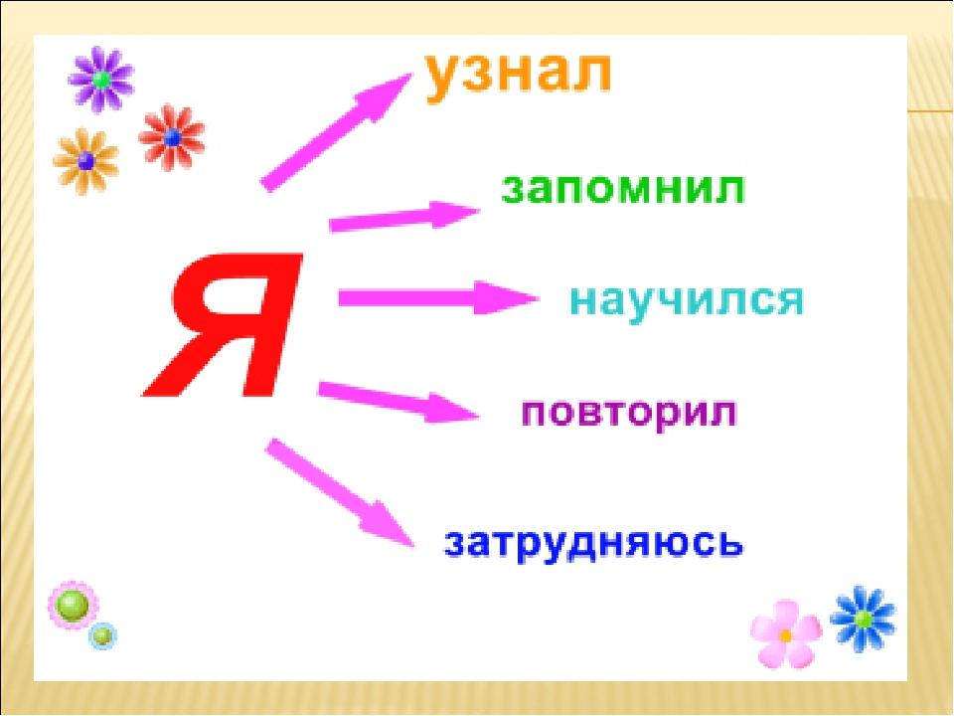

Slide 39
ФО. Самооценивание.
По слайду
«Три вопроса»:
1. Что я узнал сегодня на уроке?
2. Мне больше всего понравилось …
3. Мне надо доработать…

Slide 40
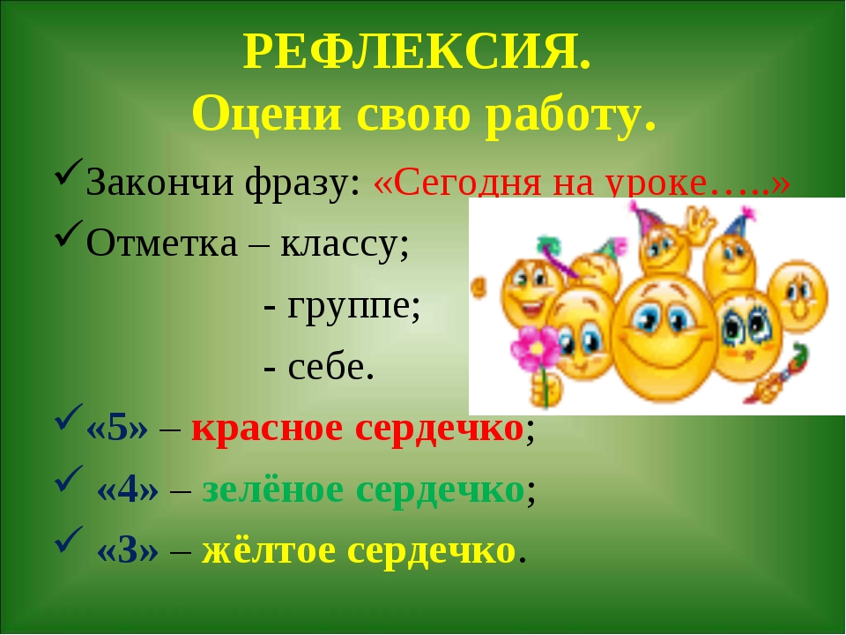

Slide 41
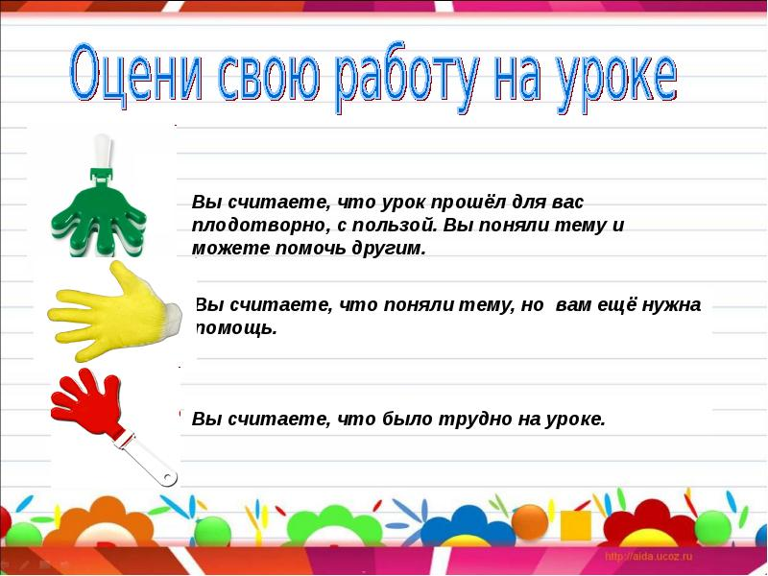
Рефлексия. «Пальцы»

Slide 42
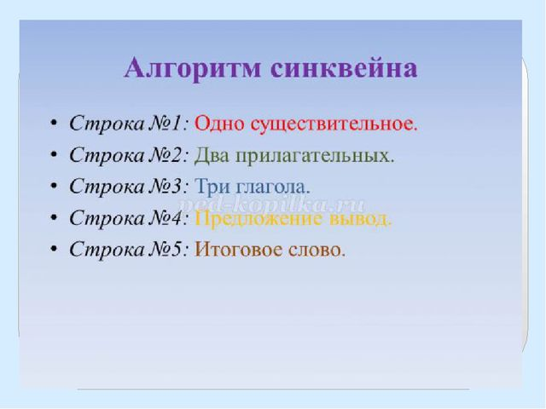
Домашняя работа
Составьте синквейн к слову домбра

Slide 43

Ребята вы молодцы!
Супер!
О таких учениках мечтает каждая учительница!

Slide 44


